Slide 1
El Proceso de Diseño para Sistemas Digitales
Ejemplo:
Alarma para Luces Encendidas en un Automóvil

Slide 2
Jerarquía de Diseño para CI
Requerimientos
del Producto
Estudio de mercado.
Definición funcional del producto.
Velocidad, energía, tamaño, costo.
Arquitectónico
Análisis de algoritmos y opciones.
Especificación funcional.
Especificación temporal.
Estructura del sistema lógico.
Diseño
Simulación
Lógico
Circuito
Selección de tecnología (TTL, CMOS, etc)
Densidad, velocidad, consumo de energía.
Area disponible y colocación de elementos.
Alambrado de elementos.
Distribución de reloj y de energía.
Verificación/Pruebas
Topológico
Fabricación
Pre-silicio
Pos-silicio
Fabricación y prueba de prototipos.
Fabricación en gran escala.
Control de calidad.
Producción en
Volumen

Slide 3
Requerimientos del Producto
Dispositivo que detecte las luces encendidas en un automóvil y emita una alarma cuando el conductor lo apaga y sale del mismo.
El costo es el factor más importante ya que todos los automóviles deben tenerlo.
Debe ser compatible con el voltaje de batería de un automóvil y de bajo consumo.
Velocidad de respuesta para una persona.

Slide 4
Diseño Arquitectónico
Tabla de Verdad
sLuz = Señal luz encendida
sPrta = Señal puerta abierta
sIgn = Señal ignición encendida
sAlr = Señal de alarma
sLuz sPrta sIgn sAlr
0 0 0 0
0 0 1 0
0 1 0 0
0 1 1 0
1 0 0 0
1 0 1 0
1 1 0 1
1 1 1 0
sLuz
sPrta
sIgn
Alarma
Luz
Encendida
sAlr

Slide 5
Diseño Lógico
Tabla de Verdad
sLuz sPrta sIgn sAlr
0 0 0 0
0 0 1 0
0 1 0 0
0 1 1 0
1 0 0 0
1 0 1 0
1 1 0 1
1 1 1 0
sLuz
sPrta
sIgn
AND
sAlr
x
Suponiendo retardos unitarios en las compuertas, el comportamiento temporal sería:
sLuz
sPrta
sIgn
x
sAlr

Slide 6
Diseño a nivel de Circuito
Vdd
Inversor
sAlr
sLuz
sPrta
sIgn
Inversor
Compuerta NAND 3 entradas
Vss
Tecnología CMOS (la longitud del canal es el parámetro fundamental):
  Bajo consumo, únicamente disipa cuando cambia de estado.
¿Qué parte del circuito consume más energía?
Retardos condicionados por dimensionado de componentes y alambres.

Slide 7
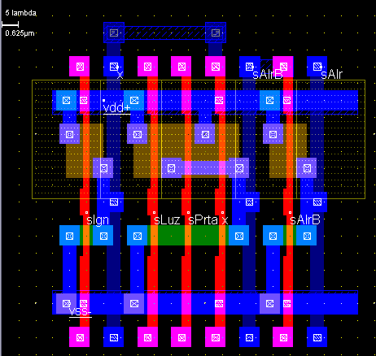
Diseño Topológico
sAlr
Ancho del canal ~0.25um.
Distribución física y dimensiones del circuito están definidas.
Se pueden estimar retardos en el circuito debido a distancias.
Análisis temporal estático.
Estimación de consumo de energía.
Vdd
Vss
sIgn
sLuz
sPrta

Slide 8
Verificación/Pruebas en Diseño
A cada nivel del diseño se debe verificar que las descripciones son todas equivalentes entre si.
Arquitectónico
Descripción por comportamiento.
Diseño
Simulación
Lógico
Descripción estructural.
Verificación/Pruebas
Circuito
Descripción del circuito.
Topológico
Descripción de la topología.

Slide 9
Descripciones por Comportamiento o Estructurales
Se usa un HDL “Hardware Description Language”.
Dos estándares: VHDL y Verilog.
VHDL:
Estándar IEEE 1076.
Desarrollado para el programa VHSIC del DOD.
Popular en universidades y el gobierno de EEUU.
Se parece a “Modula 2”.
Verilog:
Estándar IEEE 1364.
Desarrollado Gateway Design Automation y luego adquirido por Cadence.
Popular a nivel de empresas (85% en 1993).
Se parece a “C”.

Slide 10
Descripción por Comportamiento
sLuz
sPrta
sIgn
Alarma
Luz
Encendida
sAlr
module alarma_arq(sAlr, sLuz, sPrta, sIgn);
input sLuz, sPrta, sIgn;
output sAlr;
reg sAlr;
always @ (sLuz or sPrta or sIgn)
begin
if (sLuz == 1 & sPrta == 1 & sIgn == 0)
#1 sAlr = 1;
else
#1 sAlr = 0;
end
endmodule

Slide 11
Descripción Estructural
sLuz
sPrta
sIgn
AND
sAlr
x
module alarma(sAlr, sLuz, sPrta, sIgn);
input sLuz, sPrta, sIgn;
output sAlr;
not #1 inv1(x, sIgn);
and #1 g2(sAlr, sLuz, sPrta, x);
endmodule

Slide 12
El Probador
module probador(sAlr, sLuz, sPrta, sIgn);
input sAlr;
output sLuz, sPrta, sIgn;
reg sLuz, sPrta, sIgn;
initial
begin
{sLuz, sPrta, sIgn} = 3'b0;
repeat (8)
#2
{sLuz, sPrta, sIgn} = {sLuz, sPrta, sIgn} + 1;
#2
{sLuz, sPrta, sIgn} = 3'b0;
$finish;
end
endmodule

Slide 13
El Banco de Pruebas
module BancoPruebas;
wire sAlr, sLuz, sPrta, sIgn;
//Descripcion Estructural
alarma m1(sAlr, sLuz, sPrta, sIgn);
//Descripcion por comportamiento
//alarma_arq m1(sAlr, sLuz, sPrta, sIgn);
probador p1(sAlr, sLuz, sPrta, sIgn);
endmodule

Slide 14
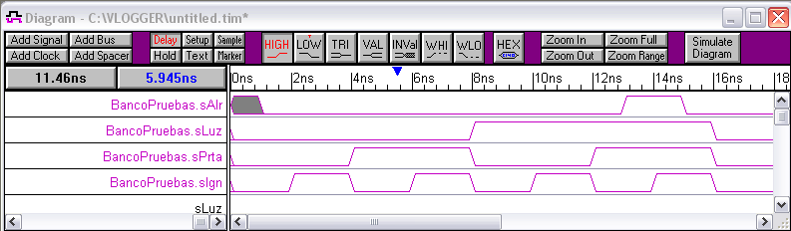
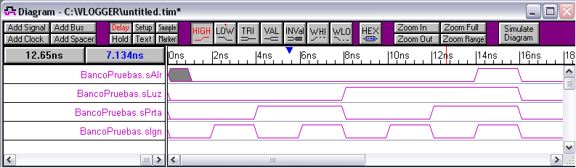
La Simulación
alarma_arq m1(sAlr, sLuz, sPrta, sIgn);
alarma m1(sAlr, sLuz, sPrta, sIgn);

